Slide 1
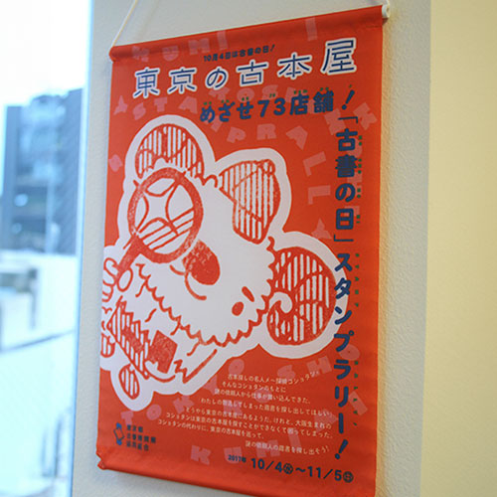
【提案書】
オリジナルタペストリー（A3サイズ）
特徴
アニメやゲームのキャラクターのカラープリントが映える生地を使った、A3サイズ相当のタペストリー。ポスター感覚でお部屋に飾ったり、展示会・イベント会場に装飾に使うこともでます。
納期
納期スペース
仕様
素材：ポリエステル
サイズ：A3サイズ程度
包装：個別袋入れ
備考：印刷：昇華転写
お見積
お見積りスペース

